Slide 1

餐饮管理系统
小组成员：罗昊炜、涂晴昊、周嘉莹、李旭芸、郑雅璐、
龚龑、杨耀坤、施天宇

Slide 2
1
2
3
4
系统概述
需求分析
架构设计
产品测试

Slide 3

Part.1
系统概述

Slide 4
系统概述
01
目的：方便各个餐饮商家为顾客提供服务，减少商家服务成本，提高服务效率，也为顾客节省时间与精力。
标题文字
add your words here，according to your need to draw the text box size
02
范围：各式餐厅，饮料店，甜品店，顾客。

Slide 5
Part.2
需求分析

Slide 6
需求分析
功能性需求
客户
（1）查看菜品信息的功能。访问点餐系统，查看菜品信息，按关键词搜索菜品，按照菜品类目查看菜品。
（2）下订单的功能。将喜欢的菜品加入订单，订单中的餐品提供删除功能，可向商家发布订单。
（3）订单查看的功能。下单后仍可查看点单记录信息。
（4）在线支付功能。下达订单后，用户可选在线支付。
（5）可选择是否成为vip客户。注册点餐系统账户并填写信息即可成为vip客户。
商家
（1）餐品信息发布管理功能。可以根据季节以及菜品热度的改变随时添加、删除菜品或更改菜品信息。
（2）订单管理功能。可查看客户下达的订单并进行相应的处理操作。
（3）查看当日流水。

Slide 7
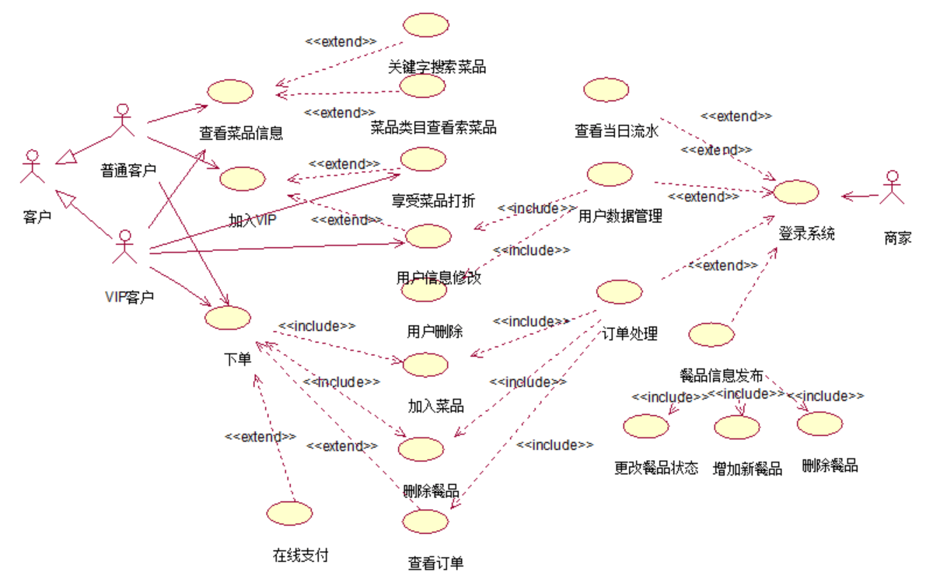
需求分析
用例图：

Slide 8
需求分析
非功能性需求
（1）性能场景：页面响应时间低于5秒，系统服务对象为客户和商家，这些使用者大多对网络操作很熟悉，同时对界面响应时间很敏感，如果响应时间太长会影响体验，让使用者失去信心，不利于系统的推广。
（2）安全性场景：应用三层C/S架构，数据库信息应便于管理，尽量减少开发维护成本，保证信息安全性。
（3）易用性场景：用户希望在运行时能尽快取消某操作使错误降到最低，虽然使用者具有一定的计算机操作知识，但仍要求用户界面友好、美观、易操作，要求具有基本电脑操作知识的人，可以根据良好的界面设计迅速学会使用方法。
（4）可用性场景：在正常工作时间内，系统必须具有极高的可用性，保证出现故障几率最低。出现故障时系统有相应的处理机制。
（5）使用SQlite进行数据库管理。

Slide 9
Part.3
架构设计

Slide 10

软件系统设计
用户
结账
点餐
检索产品
餐饮管理系统
VIP用户
打折
管理员
产品管理
顾客管理
订单处理

Slide 11
关键技术设计——接口设计
|接口说明
服务器端通过调用函数来完成数据库的增删改查工作。服务端也能通过通信接口向服务器发出请求，并接受服务器的请求响应，从而实现点菜，结账等功能。
01
|通信方式
客户端与服务器端通信接口：遵循网络协议，满足局域网的通信需求。同时
通过约定请求的消息类型，用于区分不同请求的解析方式与调用不同的方法。
服务器端与SQlite数据库通信接口：利用Qt与SQlite数据库进行通信，同时构建SQL类用于与数据库交互。SQL类中根据不同的功能提供数据库信息的增加、删除、更改、查询功能。实际调用时，使用SQL的单例化实例。
02

Slide 12
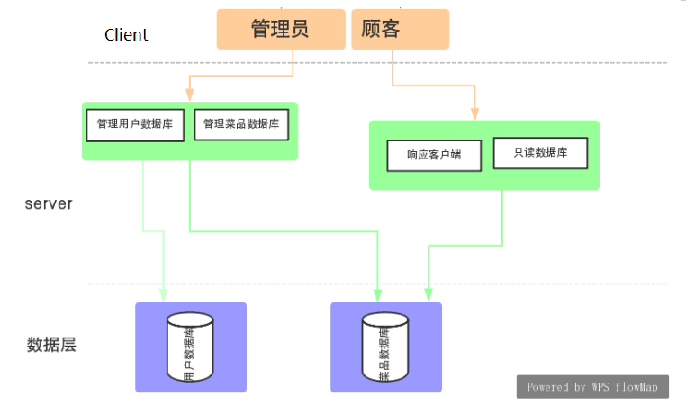
关键技术设计——整体架构设计
本系统采用三层C/S架构，系统分为客户端（Client）和服务器端（Server）两个部分，根据登录号的不同，客户端会把用户区分为管理员或顾客。在服务器端中，响应监听对客户端的请求进行回复。客户端中，客户可以利用图形界面发起请求，客户端会根据服务器的返回信息进行提示，从而完成与客户的交互过程。
标题文字内容
在此录入图表的描述说明，在此录入图表的描述说明。
标题文字内容
在此录入图表的描述说明，在此录入图表的描述说明。
标题文字内容
在此录入图表的描述说明，在此录入图表的描述说明。

Slide 13
Part.4
产品测试

Slide 14
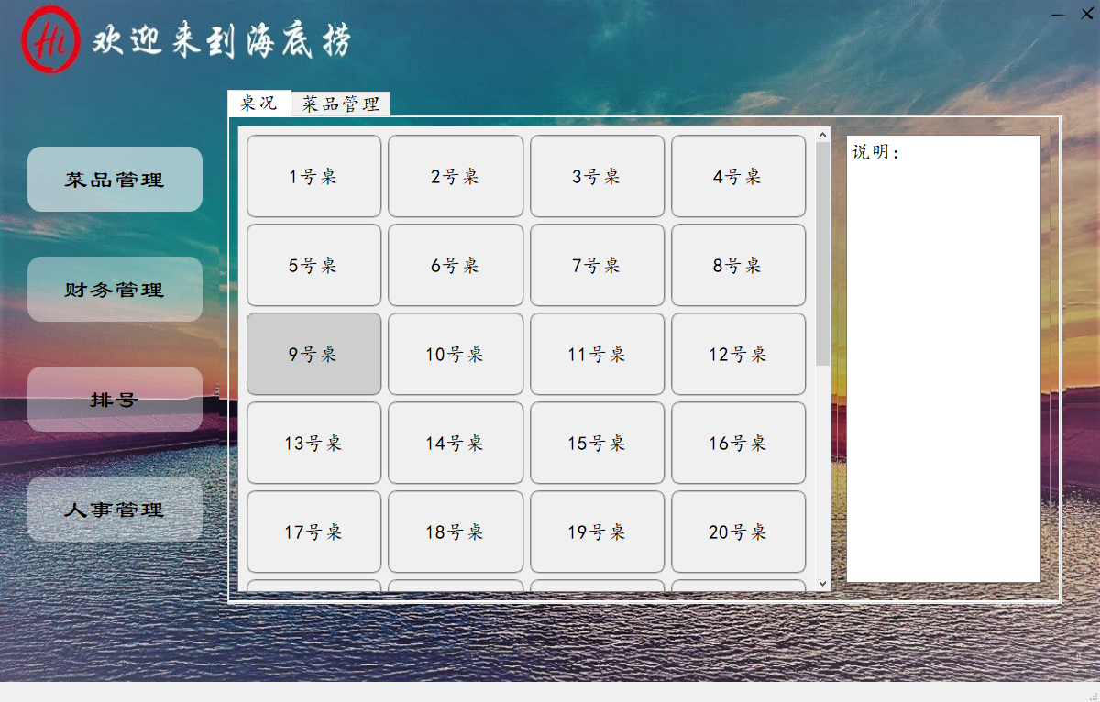
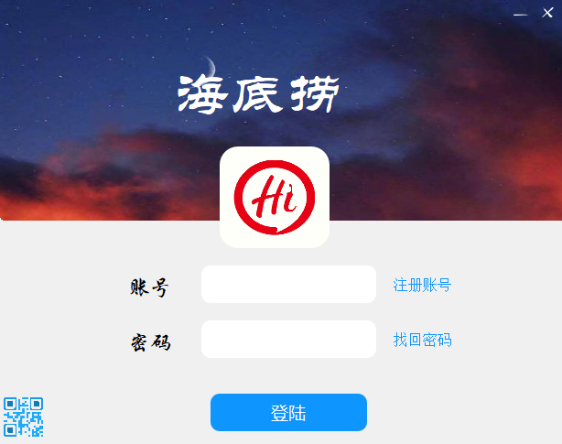
产品测试
服务端截图展示

Slide 15
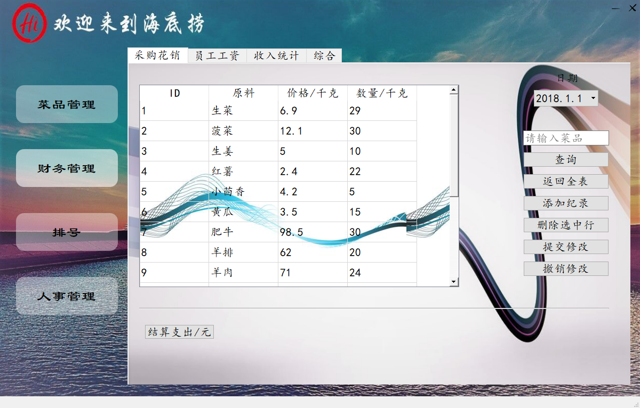
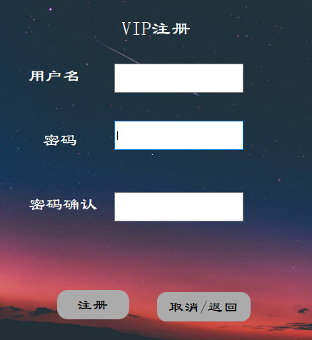
产品测试
服务端截图展示

Slide 16
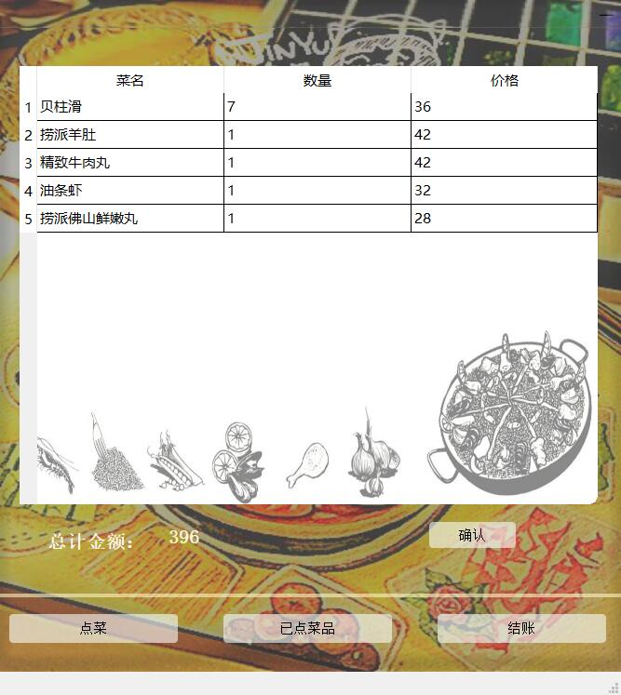
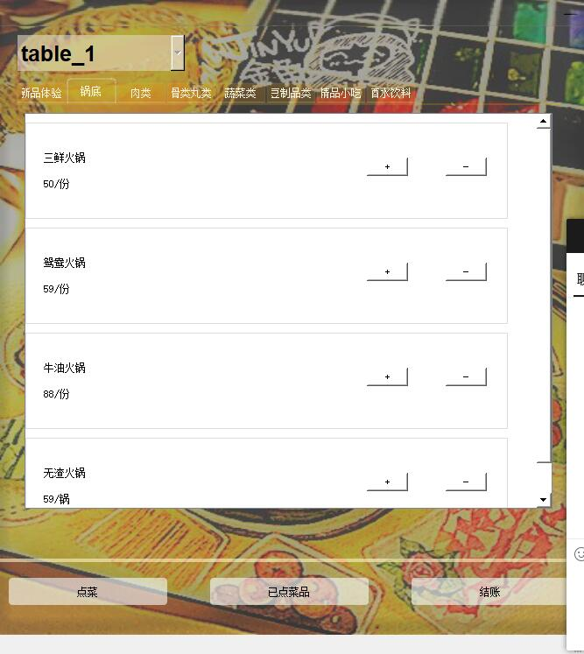
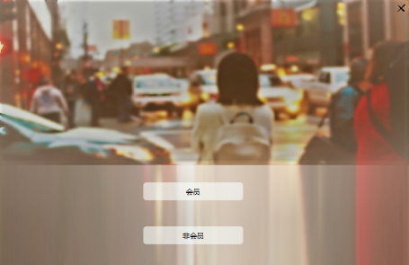
产品测试
客户端截图展示

Slide 17
谢谢观看
Thank you to download

